Slide 1
XSS
Cross Site Scripting
24.07.25
김관우
XSS

Slide 2
I. XSS
CSRF랑 XSS는 어떤 차이가 있나요?
XSS는 프론트엔드에서만 막을 수 있나요?
INDEX
V. How to Prevent
II. Reflected XSS
VI. CSRF
III. Stored XSS
IV. DOM Based XSS
XSS

Slide 3
CSRF랑 XSS는 어떤 차이가 있나요?
XSS는 프론트엔드에서만 막을 수 있나요?
XSS
Cross Site Scripting
XSS

Slide 4
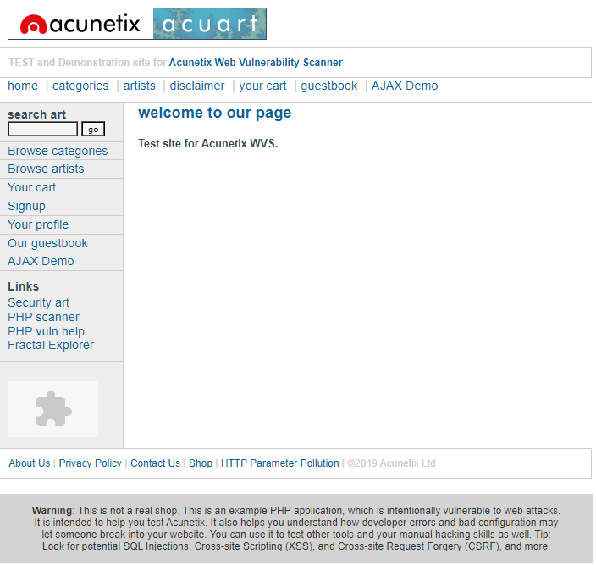
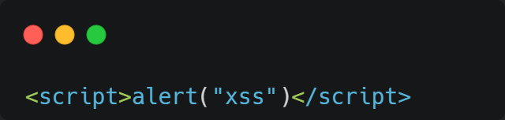
CSRF랑 XSS는 어떤 차이가 있나요?
XSS는 프론트엔드에서만 막을 수 있나요?
XSS
http://testphp.vulnweb.com/
XSS

Slide 5
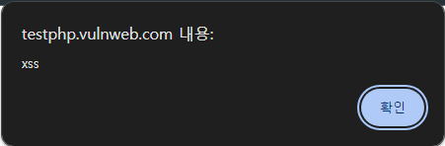
CSRF랑 XSS는 어떤 차이가 있나요?
XSS는 프론트엔드에서만 막을 수 있나요?
XSS
XSS

Slide 6




CSRF랑 XSS는 어떤 차이가 있나요?
XSS는 프론트엔드에서만 막을 수 있나요?
XSS
악성 스크립트가 포함된 게시글
요청
응답
악성 스크립트
실행
악성 스크립트가 포함된 URL
XSS

Slide 7
CSRF랑 XSS는 어떤 차이가 있나요?
XSS는 프론트엔드에서만 막을 수 있나요?
Reflected XSS
요청
응답
악성 스크립트가 포함된 URL
악성 스크립트
실행
XSS

Slide 8
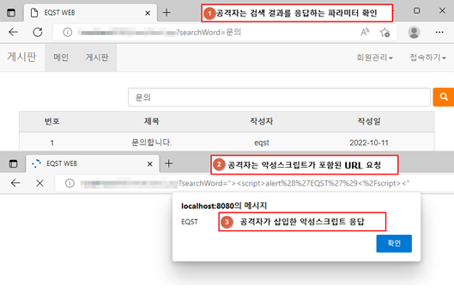
CSRF랑 XSS는 어떤 차이가 있나요?
XSS는 프론트엔드에서만 막을 수 있나요?
Reflected XSS
XSS

Slide 9
CSRF랑 XSS는 어떤 차이가 있나요?
XSS는 프론트엔드에서만 막을 수 있나요?
Stored XSS
악성 스크립트가 포함된 게시글
악성스크립트가 포함된 요청
악성스크립트가
포함된 응답
악성 스크립트
실행
XSS

Slide 10
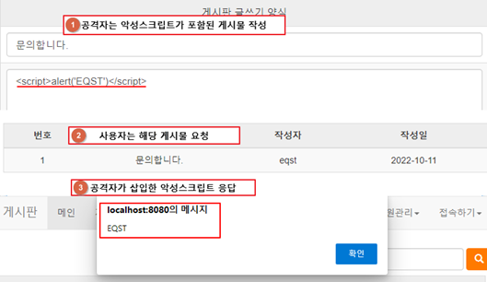
CSRF랑 XSS는 어떤 차이가 있나요?
XSS는 프론트엔드에서만 막을 수 있나요?
Stored XSS
XSS

Slide 11

CSRF랑 XSS는 어떤 차이가 있나요?
XSS는 프론트엔드에서만 막을 수 있나요?
DOM Based XSS
브라우저
DOM 영역
악성 스크립트 실행
악성 스크립트가 포함된 URL
XSS

Slide 12
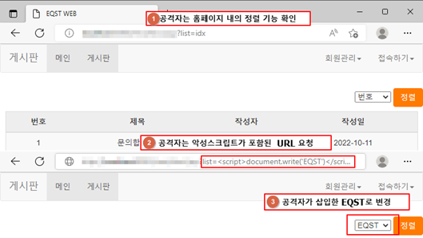
CSRF랑 XSS는 어떤 차이가 있나요?
XSS는 프론트엔드에서만 막을 수 있나요?
DOM Based XSS
XSS

Slide 13
CSRF랑 XSS는 어떤 차이가 있나요?
XSS는 프론트엔드에서만 막을 수 있나요?
How to Prevent?
문자 : < > ' " ( )
Entity : < > " ' ( )
XSS

Slide 14
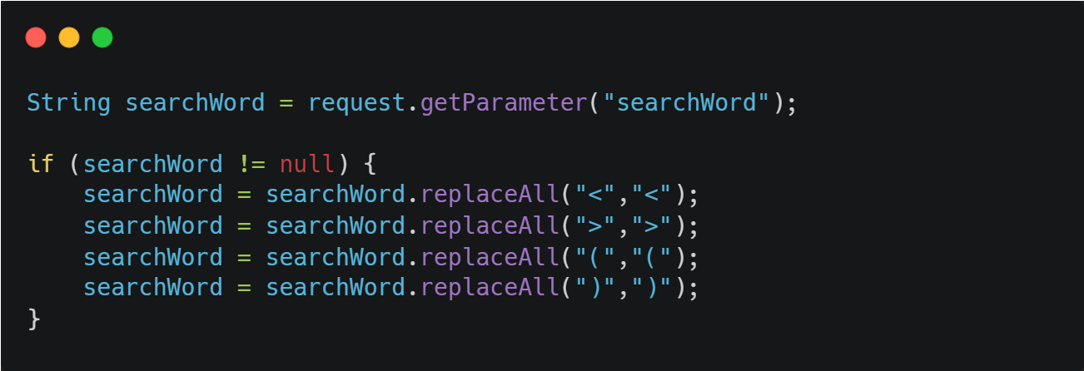
CSRF랑 XSS는 어떤 차이가 있나요?
XSS는 프론트엔드에서만 막을 수 있나요?
How to Prevent?
XSS

Slide 15
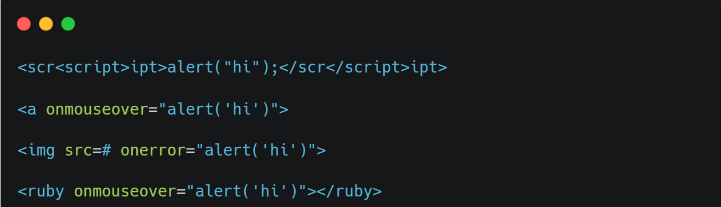
CSRF랑 XSS는 어떤 차이가 있나요?
XSS는 프론트엔드에서만 막을 수 있나요?
How to Prevent?
XSS

Slide 16
CSRF랑 XSS는 어떤 차이가 있나요?
XSS는 프론트엔드에서만 막을 수 있나요?
How to Prevent?
1. 입력값 필터링
2. HTTPOnly flag
서버 측에서 응답 헤더에 Set-Cookie 헤더를 전송할 때, HTTPOnly flag를 설정하여
자바스크립트가 해당 쿠키에 접근하지 못하도록 한다.
세션 하이재킹의 취약점을 덜어주기 때문에 세션 쿠키를 저장할 때 권장된다.
3. Content Security Policy(CSP)
사이트가 불러오는 리소스의 출처를 제한해, 외부의 악성 스크립트를 실행하거나, 직접 악성스크립트를 작성하는 행위를 방지한다.
4. X-XSS-Protection Header
응답 헤더에 설정해, 웹 브라우저의 XSS 필터를 활성화 시킨다.
XSS

Slide 17
CSRF랑 XSS는 어떤 차이가 있나요?
XSS는 프론트엔드에서만 막을 수 있나요?
CSRF
Cross Site Request Forgery
사용자가 자신의 의지와는 무관하게 공격자가 의도한 행위(수정, 삭제, 등록 등)를 특정 웹사이트에 요청하게 하는 공격
XSS

Slide 18
CSRF랑 XSS는 어떤 차이가 있나요?
XSS는 프론트엔드에서만 막을 수 있나요?
CSRF Condition
1. 사용자가 보안이 취약한 서버로부터 이미 인증을 받은 상태여야 한다.
2. 쿠키 기반으로 서버 세션 정보를 획득할 수 있어야 한다.
3. 공격자는 서버를 공격하기 위한 요청 방법에 대해 미리 파악하고 있어야 한다.
XSS

Slide 19
CSRF랑 XSS는 어떤 차이가 있나요?
XSS는 프론트엔드에서만 막을 수 있나요?
CSRF
XSS

Slide 20
CSRF랑 XSS는 어떤 차이가 있나요?
XSS는 프론트엔드에서만 막을 수 있나요?
CSRF
XSS

Slide 21
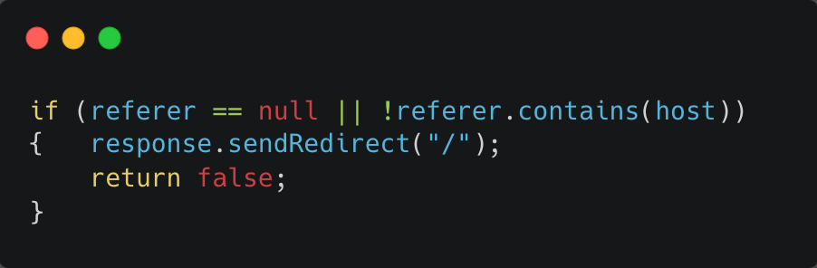
CSRF랑 XSS는 어떤 차이가 있나요?
XSS는 프론트엔드에서만 막을 수 있나요?
CSRF Defense
Check Referrer
서버에서 사용자의 요청에 Referrer 정보를 확인하는 방법이 있다.
요청 헤더(request header) 정보에서 Referrer 정보를 확인할 수 있다.
보통 호스트(host)와 Referrer 값이 일치하므로 둘을 비교한다.
CSRF 공격의 대부분 Referrer 값에 대한 검증만으로 방어가 가능하다고 한다.
XSS

Slide 22
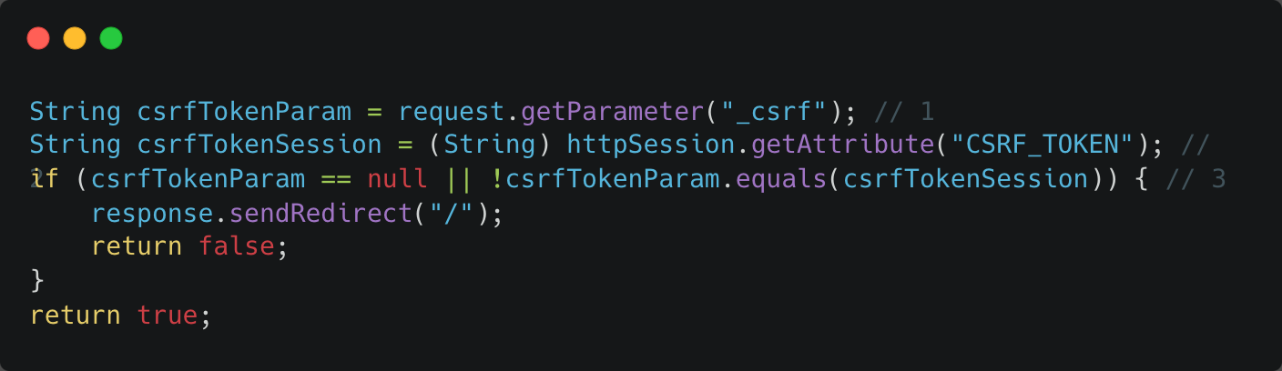
CSRF랑 XSS는 어떤 차이가 있나요?
XSS는 프론트엔드에서만 막을 수 있나요?
CSRF Defense
Check CSRF Token
XSS

Slide 23
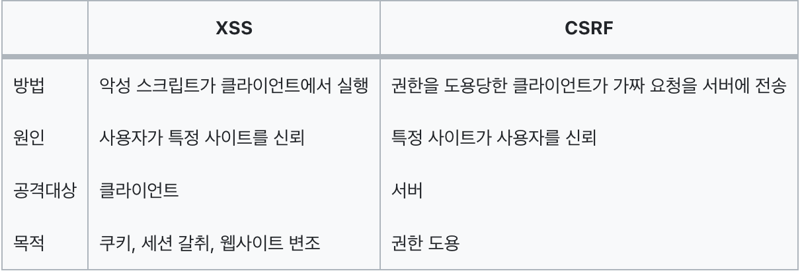
CSRF랑 XSS는 어떤 차이가 있나요?
XSS는 프론트엔드에서만 막을 수 있나요?
CSRF vs XSS
XSS가 사용자가 특정 사이트를 신뢰하기 때문에 발생하는 문제라면, CSRF는 특정 사이트가 사용자를 신뢰 하기 때문에 발생하는 문제이다.
XSS는 클라이언트의 브라우저에서 발생하는 문제이고, CSRF는 서버에서 발생하는 문제이다.
XSS는 사용자의 쿠키를 탈취할 수 있고, CSRF는 서버로부터 권한을 탈취할 수 있다.
XSS

Slide 24
CSRF랑 XSS는 어떤 차이가 있나요?
XSS는 프론트엔드에서만 막을 수 있나요?
Thank you

